Slide 1
YBS 211
19.10.2022

Slide 2
Notlandırma
2 Ödev (% 15 her biri)
1 Ara sınav (% 30)
Final (% 40)

Slide 3
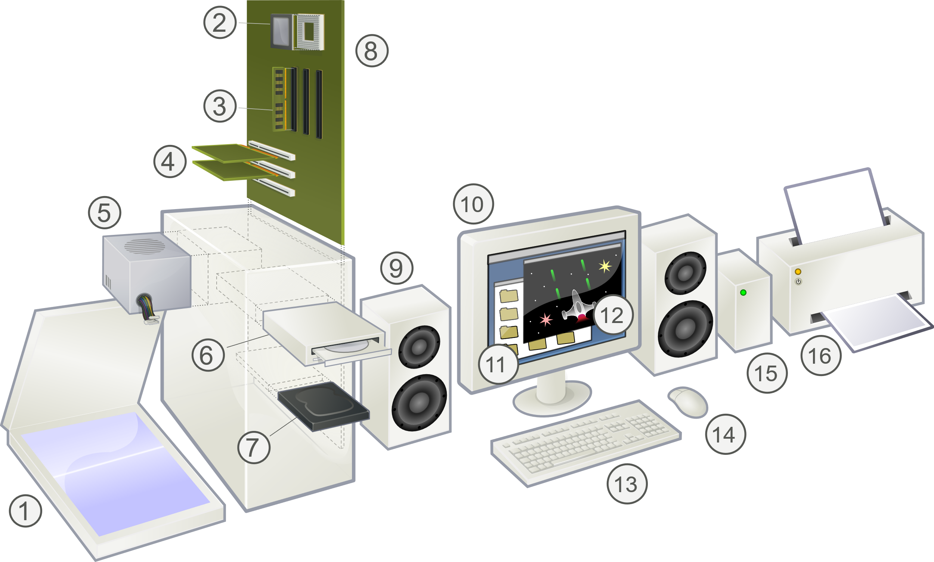
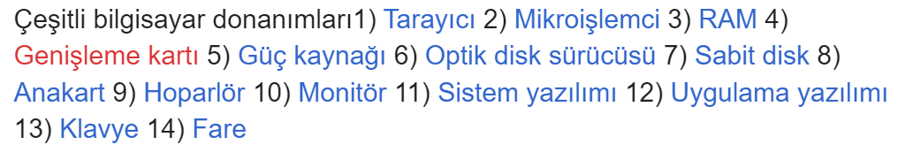
Bilgisayar Bileşenleri

Slide 4
Neden Donanım Bilgisi Gereklidir?
Kurulacak dijital sistemlerin çalışabilmeleri için özel donanım ihtiyaçları olabilir. (Sunucu özellikleri, network hızı, vb)
En üst donanım tercihi her zaman doğru bir olmayabilir. İhtiyaçlara göre doğru optimizasyon gerekir. Her zaman en pahalı donanımı almak mümkün olmayabilir.
Meslek hayatınızda donanım / yazılım satınalmaları için Teknik şartnameler hazırlamanız gerekli olabilir.

Slide 5
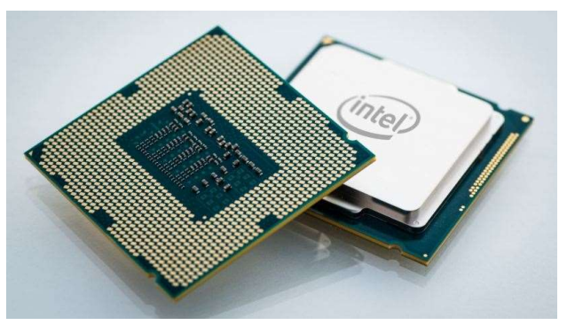
İŞLEMCİ (CPU)
CPU (Central Processing Unit)
Bir bilgisayarın veri işleyen ve yazılım komutlarını gerçekleştiren bölümüdür.
Bilgisayarın hızı CPU ile belirlenir. İşlemci hızı GHz olarak belirtilir.
https://www.itopya.com/islemci_k8

Slide 6
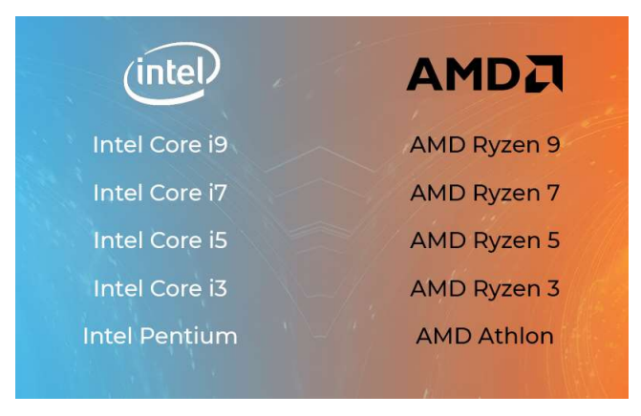
İşlemci Modelleri
Bilgisayar CPU’ları üreten 2 ana firma: Intel ve AMD
Bir Intel işlemcisi model numarası işlemcinin kaçıncı nesil olduğunu gösterir:
I3-1005G1 => 10. nesil
I5-1145G7E => 11. nesil

Slide 7
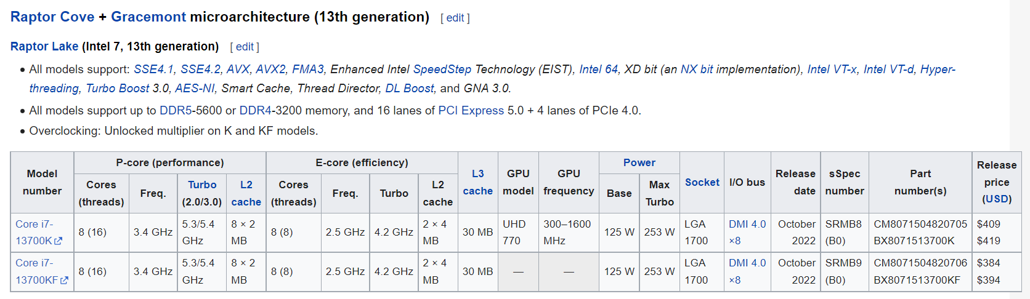
Intel Core i7 – Raptor Cove + Gracemont Mikromimarisi

Slide 8
İşlemci Hızları
1 Mhz = 10⁶ Hertz, 1 Ghz = 10⁹ Hertz
32 Bit / 64 Bit
2³² = 4,294,967,296 byte => 4 GB (32 bit işlemcilerde RAM limiti)
2⁶⁴ => 64 bit bilgisayarlarda (teorik) RAM limiti

Slide 9
İşlemci Ön Bellek (Cache)
CPU’nun sık kullandığı verilere daha hızlı erişmesini sağlayan bir donanımdır.
Ana belleğe (RAM) kıyasla daha küçüktür (8 – 30 MB)
İşlemci çekirdeğine fiziksel olarak yakındır.
Yerellik Kavramı (Principle of Locality)
Zamanda Yerellik: İşlemcinin son ulaştığı ögeye yeniden ulaşmak istemesi olasıdır. Bu nedenle son ulaşılan ögelre işlemciye yakın tutulur.
Alanda Yerellik: Bellekten okunan bir ögenin yakınındaki adreslerde bulunan ögelere ulaşmak istemesi olasıdır. Bu sebeple okunan ögenin yakınındaki adreslerde bulunan verilerin işlemciye yakın tutulması gerekir

Slide 10
İşlemci Çekirdek Sayısı
Bir işlemcide çekirdek sayısı ne kadar fazla ise işlemcinin işlem yapma kapasitesi ve performansı aynı oranda artar.
Örneğin, tek bir çekirdekli işlemci 3 milyar işlem yapabilirse (3 Ghz), 4 çekirdekli 3.0 Ghz işlemci, saniyede 12 milyar işlemi yapabilir.

